Slide 1


第二章 数组
作为抽象数据类型的数组
顺序表
稀疏矩阵
字符串

Slide 2
作为抽象数据类型的数组
一维数组
  一维数组的示例
0 1 2 3 4 5 6 7 8 9
35 27 49 18 60 54 77 83 41 02

Slide 3
一维数组的特点
连续存储的线性表（别名 向量）

Slide 4
数组的定义和初始化
#include <iostream.h>
class szcl {
int e;
public:
szcl ( ) { e = 0; }
szcl ( int value ) { e = value; }
int get_value ( ) { return e; }
}

Slide 5
main ( ) {
szcl a1[3] = { 3, 5, 7 }, *elem;
for ( int i = 0; i < 3; i++ )
cout << a1[i].get_value ( ) << “\n”; //静态
elem = a1;
for ( int i = 0; i < 3; i++ ) {
cout << elem->get_value( ) << “\n”; //动态
elem++;
}
return 0;
}

Slide 6
一维数组(Array)类的定义
#include <iostream.h>
#include <stdlib.h>
template <class Type>
class Array {
Type *elements; //数组存放空间
int ArraySize; //当前长度
void getArray ( ); //建立数组空间
public:
Array( int Size=DefaultSize );
Array( const Array<Type>& x );

Slide 7
~Array( ) { delete [ ]elements;}
Array<Type> & operator = //数组复制
( const Array<Type> & A );
Type& operator [ ] ( int i ); //取元素值
int Length ( ) const { return ArraySize; }
//取数组长度
void ReSize ( int sz ); //扩充数组
}

Slide 8
一维数组公共操作的实现
template <class Type>
void Array<Type> :: getArray ( ) {
//私有函数：创建数组存储空间
elements = new Type[ArraySize];
if ( elements == NULL ) {
arraySize = 0;
cerr << “存储分配错！" << endl;
return;
}

Slide 9
template <class Type>
Array<Type> :: Array ( int sz ) {
//构造函数
if ( sz <= 0 ) {
arraySize = 0;
cerr << “非法数组大小” << endl;
return;
}
ArraySize = sz;
getArray ( );
}

Slide 10
template <class Type> Array<Type> ::
Array ( Array<Type> & x ) { //复制构造函数
int n = ArraySize = x.ArraySize;
elements = new Type[n];
if ( elements == NULL ) {
arraySize = 0;
cerr << “存储分配错” << endl;
return;
}
Type *srcptr = x.elements;
Type *destptr = elements;
while ( n-- ) * destptr++ = * srcptr++;
}

Slide 11
template <class Type>
Type& Array<Type> :: operator [ ] ( int i ) {
//按数组名及下标 i，取数组元素的值
if ( i < 0 || i > ArraySize-1 ) {
cerr << “数组下标超界” << endl;
return NULL;
}
return element[i];
}
使用该函数于赋值语句
Pos = Position[i -1] + Number[i -1]

Slide 12
template <class Type>
void Array<Type> :: Resize ( int sz ) {
if ( sz >= 0 && sz != ArraySize ) {
Type * newarray = new Type[sz];
//创建新数组
if ( newarray == NULL ) {
cerr << “存储分配错” << endl;
return;
}
int n = ( sz <= ArraySize ) ? sz : ArraySize;
//按新的大小确定传送元素个数

Slide 13
Type *srcptr = elements; //源数组指针
Type *destptr = newarray; //目标数组指针
while ( n-- ) * destptr++ = * srcptr++;
//从源数组向目标数组传送
delete [ ] elements;
elements = newarray;
ArraySize = sz;
}
}

Slide 14

二维数组 三维数组
行向量 下标 i 页向量 下标 i
列向量 下标 j 行向量 下标 j
列向量 下标 k

Slide 15
数组的连续存储方式
一维数组
a, i = 0
LOC(i) =
LOC(i-1)+l = a+i*l, i > 0
0 1 2 3 4 5 6 7 8 9
a
35 27 49 18 60 54 77 83 41 02
l l l l l l l l l l
a+i*l
LOC(i) = LOC(i-1)+l = a+i*l

Slide 16
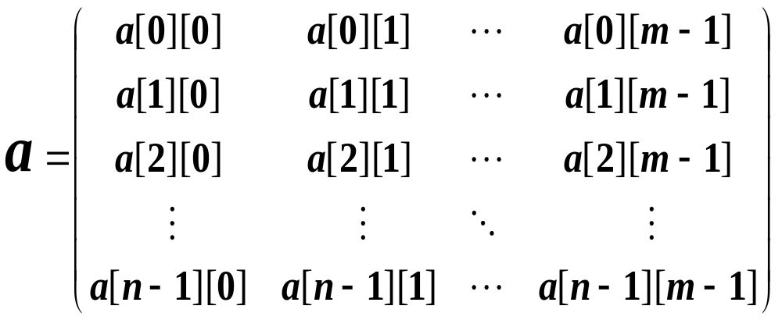
二维数组
行优先 LOC ( j, k ) =
= a + ( j * m + k ) * l

Slide 17
三维数组
  各维元素个数为 m₁, m₂, m₃
  下标为 i₁, i₂, i₃的数组元素的存储地址：
  （按页/行/列存放）
LOC ( i₁, i₂, i₃ ) = a +
( i₁* m₂ * m₃ + i₂* m₃ + i₃ ) * l
前i₁页总
元素个数
第i₁页的
前i₂行总元素个数

Slide 18
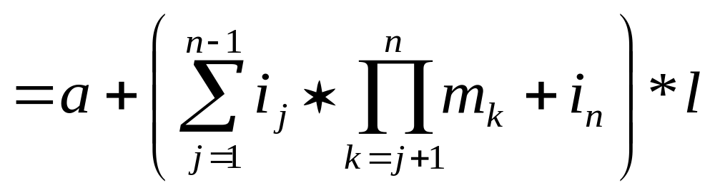
n 维数组
  各维元素个数为 m₁, m₂, m₃, …, m_{n}
  下标为 i₁, i₂, i₃, …, i_{n} 的数组元素的存储地址：
LOC ( i₁, i₂, …, i_{n} ) = a +
( i₁*m₂*m₃*…*m_{n} + i₂*m₃*m₄*…*m_{n}+
+ ……+ i_{n-1}*m_{n} + i_{n} ) * l

Slide 19
线性表 (Linear List)
线性表的定义和特点
  定义 n（ ≥ 0）个数据元素的有限序列，记作
  （a₁, a₂, …, a_{n}）
  a_{i} 是表中数据元素，n 是表长度。
  遍历 逐项访问：
  从前向后 从后向前

Slide 20
线性表的特点
除第一个元素外，其他每一个元素有一个且仅有一个直接前驱。
除最后一个元素外，其他每一个元素有一个且仅有一个直接后继。

Slide 21
顺序表 (Sequential List)
顺序表的定义和特点
  定义 将线性表中的元素相继存放在一个连续的存储空间中。
  可利用一维数组描述存储结构
  特点 线性表的顺序存储方式
  遍历 顺序访问
0 1 2 3 4 5
data
25 34 57 16 48 09

Slide 22
顺序表(SeqList)类的定义
template <class Type> class SeqList {
Type *data; //顺序表存储数组
int MaxSize; //最大允许长度
int last; //当前最后元素下标
public:
SeqList ( int MaxSize = defaultSize );
~SeqList ( ) { delete [ ] data; }
int Length ( ) const { return last+1; }

Slide 23
int Find ( Type& x ) const; //查找
int Locate ( int i ) const; //定位
int Insert ( Type & x, int i ); //插入
int Remove ( Type & x ); //删除
int Next ( Type & x ) ; //后继
int Prior ( Type & x ) ; //前驱
int IsEmpty ( ) { return last ==-1; }
int IsFull ( ) { return last == MaxSize-1; }
Type Get ( int i ) { //提取
return i < 0 || i > last？NULL : data[i];
}
}

Slide 24
顺序表部分公共操作的实现
template <class Type> //构造函数
SeqList<Type> :: SeqList ( int sz ) {
if ( sz > 0 ) {
MaxSize = sz; last = -1;
data = new Type[MaxSize];
if ( data == NULL ) {
MaxSize = 0; last = -1;
return;
}
}
}

Slide 25
template <class Type>
int SeqList<Type> :: Find ( Type & x ) const {
//搜索函数：在表中从前向后顺序查找 x
int i = 0;
while ( i <= last && data[i] != x )
i++;
if ( i > last ) return -1;
else return i;
}

Slide 26
顺序搜索图示
0 1 2 3 4 5
data
25 34 57 16 48 09
搜索 16
i
25 34 57 16 48 09
i
25 34 57 16 48 09
i
25 34 57 16 48 09
i
搜索成功

Slide 27
0 1 2 3 4
data
25 34 57 16 48
搜索 50
i
25 34 57 16 48
i
25 34 57 16 48
i
25 34 57 16 48
i
25 34 57 16 48
i
搜索失败

Slide 28
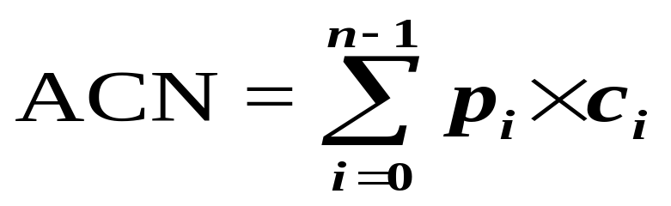
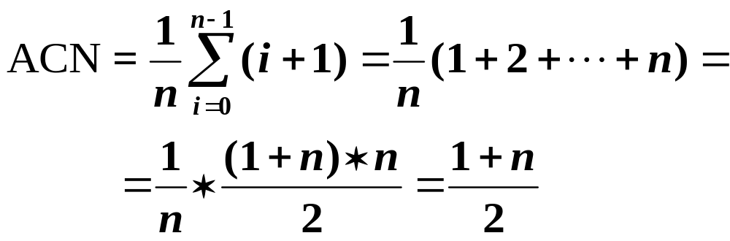
      搜索成功
      若搜索概率相等，则
      搜索不成功 数据比较 n 次

Slide 29
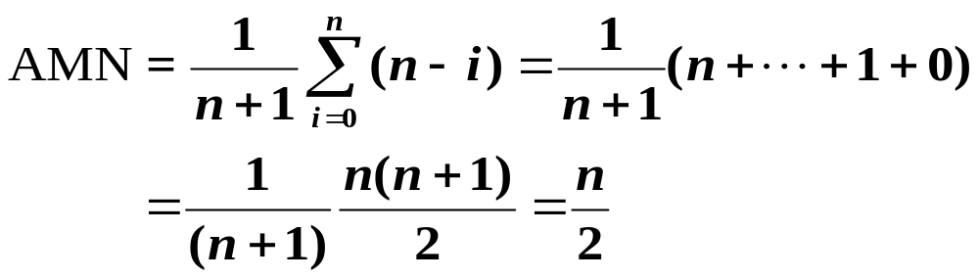
表项的插入
0 1 2 3 4 5 6 7
data
25 34 57 16 48 09 63 ……
i
插入 x
50
0 1 2 3 4 5 6 7
data
50
25 34 57 50 16 48 09 63 ……

Slide 30
template <class Type>
int SeqList<Type> :: Insert (Type& x, int i ) {
//在表中第 i 个位置插入新元素 x
if ( i < 0 || i > last+1 || last == MaxSize-1 )
return 0; //插入不成功
else {
last++;
for ( int j = last; j > i; j-- )
data[j] = data[j -1];
data[i] = x; return 1; //插入成功
}
}

Slide 31
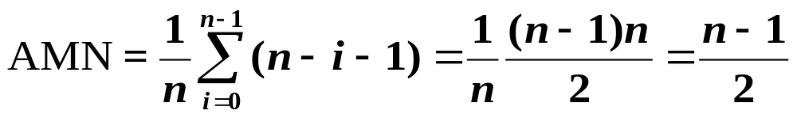
表项的删除
0 1 2 3 4 5 6 7
data
25 34 57 50 16 48 09 63 ……
16
删除 x
0 1 2 3 4 5 6 7
data
25 34 57 50 48 09 63 ……

Slide 32
template <class Type>
int SeqList<Type> :: Remove ( Type& x ) {
//在表中删除已有元素 x
int i = Find (x); //在表中搜索 x
if ( i >= 0 ) {
last-- ;
for ( int j = i; j <= last; j++ )
data[j] = data[j+1];
return 1; //成功删除
}
return 0; //表中没有 x
}

Slide 33
顺序表的应用：集合的“并”运算
void Union ( SeqList<int> & A,
SeqList<int> & B ) {
int n = A.Length ( );
int m = B.Length ( );
for ( int i = 1; i <= m; i++ ) {
int x = B.Get(i); //在B中取一元素
int k = A.Find (x); //在A中搜索它
if ( k == -1 ) //若未找到插入它
{ A.Insert (n, x); n++; }
}
}

Slide 34
顺序表的应用：集合的“交”运算
void Intersection ( SeqList<int> & A,
SeqList<int> & B ) {
int n = A.Length ( );
int m = B.Length ( ); int i = 0;
while ( i < n ) {
int x = A.Get (i); //在A中取一元素
int k = B.Find (x); //在B中搜索它
if ( k == -1 ) { A.Remove (i); n--; }
else i++; //未找到在A中删除它 }
}

Slide 35
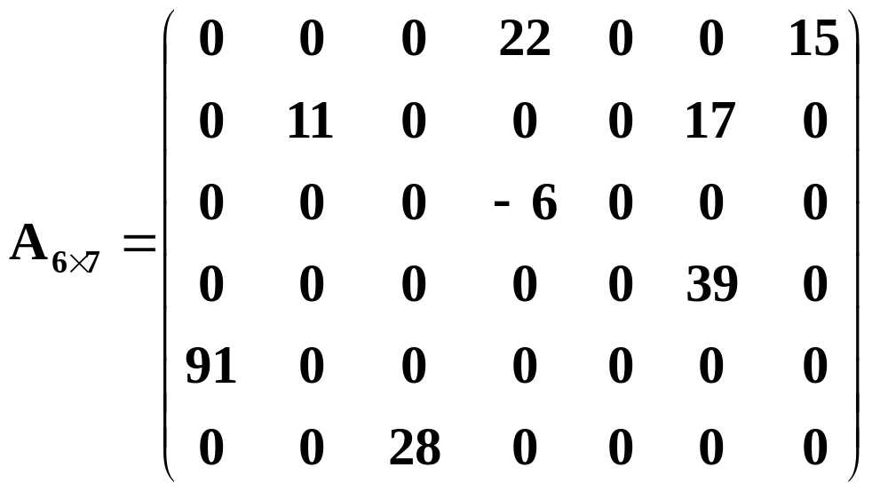
稀疏矩阵 (Sparse Matrix)
非零元素个数远远少于矩阵元素个数

Slide 36
稀疏矩阵的抽象数据类型
template<class Type> class SparseMatrix;
template<class Type> class Trituple { //三元组
friend class SparseMatrix <Type>
private:
int row, col; //非零元素行号/列号
Type value; //非零元素的值
}
template <class Type> class SparseMatrix {
//稀疏矩阵类定义

Slide 37
int Rows, Cols, Terms; //行/列/非零元素数
Trituple<Type> smArray[MaxTerms];
public: //三元组表
SparseMatrix (int MaxRow, int Maxcol);
SparseMatrix<Type>& Transpose
(SparseMatrix<Type>&); //转置
SparseMatrix<Type>& Add (SparseMatrix
<Type> a, SparseMatrix<Type> b); //相加
SparseMatrix<Type>& Multiply(SparseMatrix
<Type> a, SparseMatrix<Type> b); //相乘
}

Slide 38
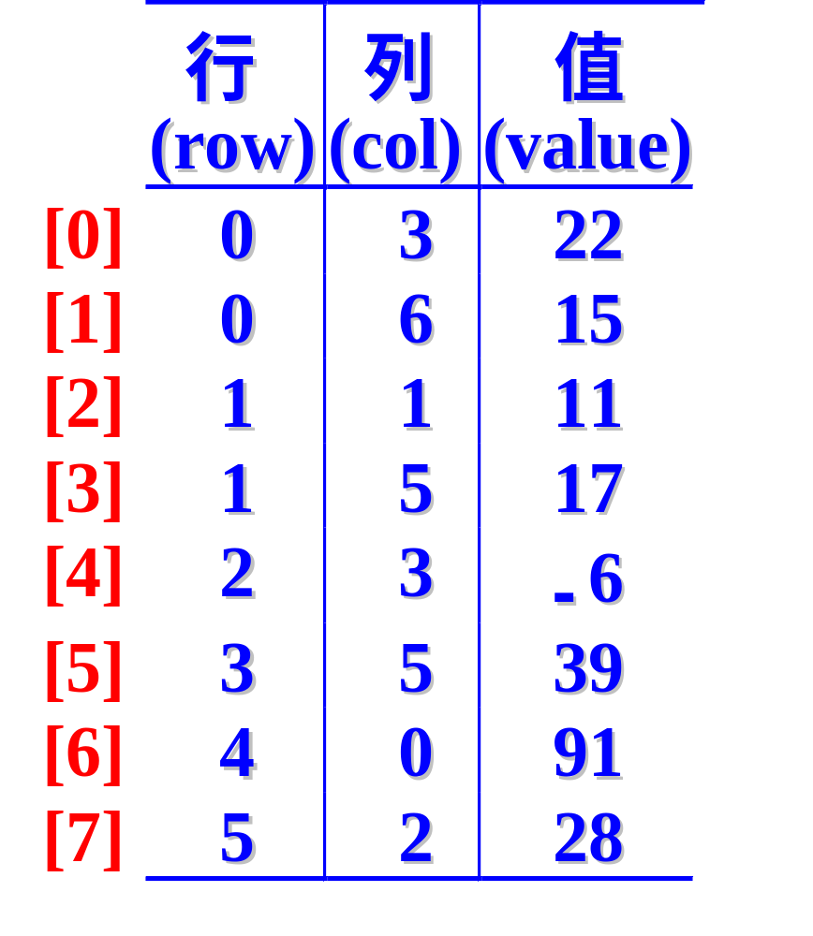
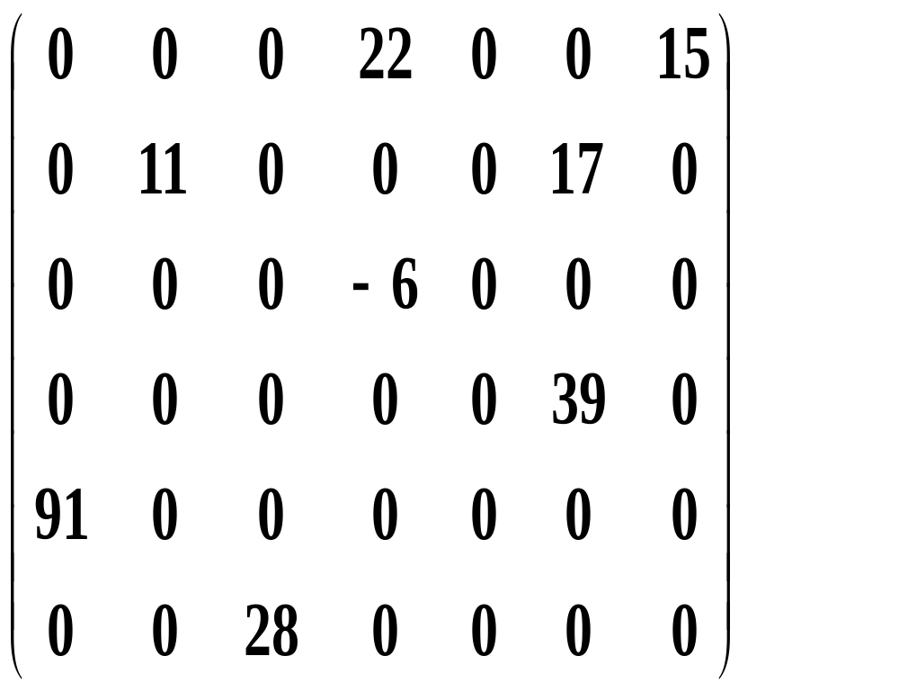
稀疏矩阵

Slide 39
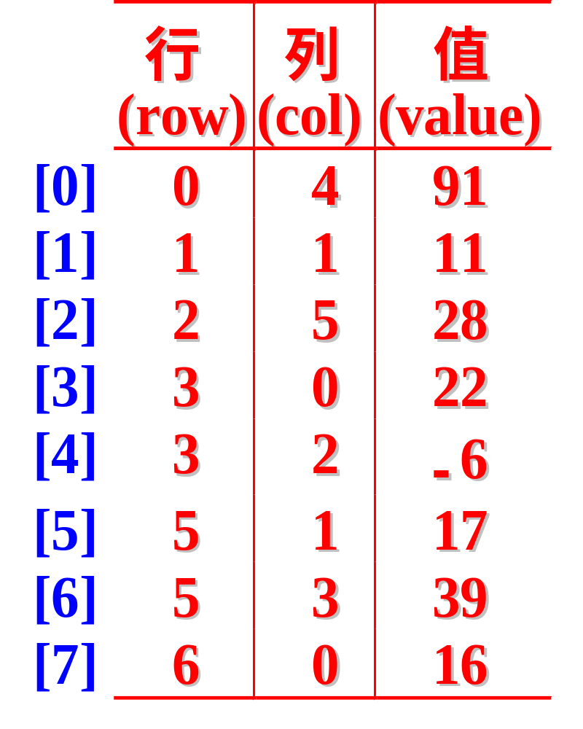
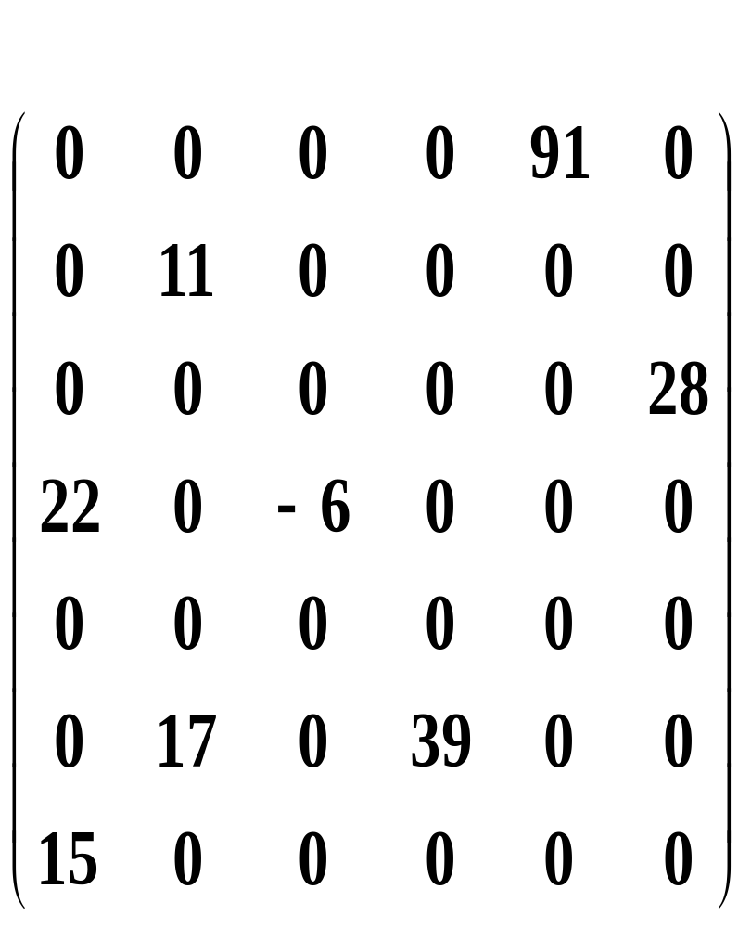
转置矩阵

Slide 40
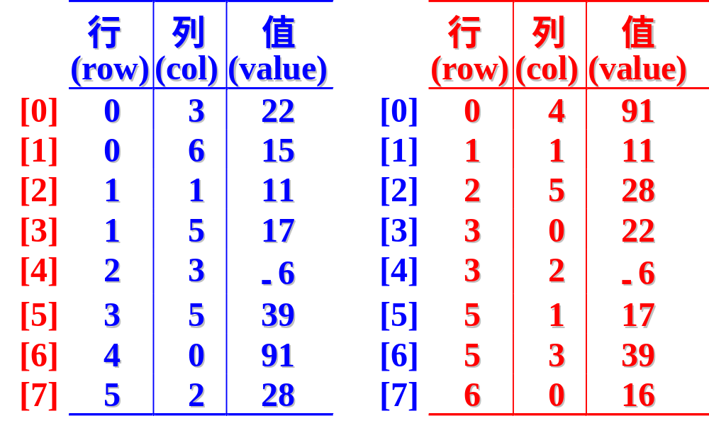
用三元组表表示的稀疏矩阵及其转置

Slide 41
稀疏矩阵转置算法思想
设矩阵列数为 Cols，对矩阵三元组表扫描Cols 次。第 k 次检测列号为 k 的项。
第 k 次扫描找寻所有列号为 k 的项，将其行号变列号、列号变行号，顺次存于转置矩阵三元组表。

Slide 42
稀疏矩阵的转置
template <class Type> SparseMatrix<Type>&
SparseMatrix<Type> :: Transpose
(SparseMatrix<Type>& a) {
SparseMatrix<Type> b (a.Cols, a.Rows);
b.Rows = a.Cols; b.Cols = a.Rows;
b.Terms = a.Terms;
//转置矩阵的列数,行数和非零元素个数
if ( a.Terms > 0 ) {
int CurrentB = 0;
//转置三元组表存放指针

Slide 43
for ( int k = 0; k < a.Cols; k++ )
//对所有列号处理一遍
for ( int i = 0; i < a.Terms; i++ )
if ( a.smArray[i].col == k ) {
b.smArray[CurrentB].row = k;
b.smArray[CurrentB].col =
a.smArray[i].row;
b.smArray[CurrentB].value=
a.smArray[i].value;
CurrentB++;
}

Slide 44
}
return b;
}
快速转置算法
建立辅助数组 rowSize 和 rowStart，记录矩阵转置后各行非零元素个数和各行元素在转置三元组表中开始存放位置。

Slide 45
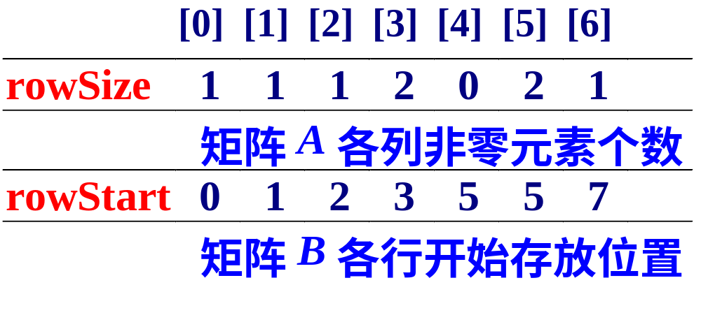
扫描矩阵三元组表，根据某项的列号，确定它转置后的行号，查 rowStart 表，按查到的位置直接将该项存入转置三元组表中。

Slide 46
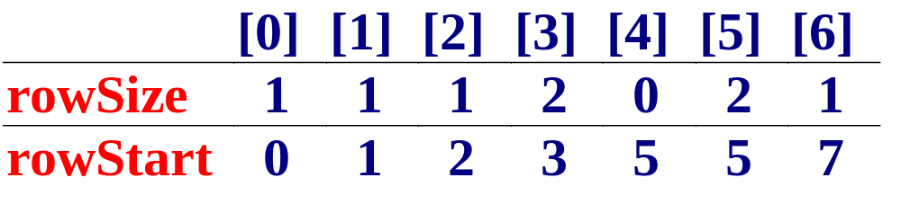
for ( int i = 0; i < a.Cols; i++ )
rowSize[i] = 0;
for ( i = 0; i < a.Terms; i++ )
rowSize[a.smArray[i].col]++;
rowStart[0] = 0;
for ( i = 1; i < Cols; i++ )
rowStart[i] = rowStart[i-1]+rowSize[i-1];

Slide 47
稀疏矩阵的快速转置
template <class Type> SparseMatrix<Type>&
SparseMatrix<Type> :: FastTranspos
(SparseMatrix<Type>& a) {
int *rowSize = new int[a.Cols];
int *rowStart = new int[a.Cols];
SparseMatrix<Type> b ( a.Cols, a.Rows );
b.Rows = a.Cols; b.Cols = a.Rows;
b.Terms = a.Terms;
if ( a.Terms > 0 ) {
for (int i = 0; i < Cols; i++) rowSize[i] = 0;

Slide 48
for ( i = 0; i < Terms; i++ )
rowSize[smArray[i].col]++;
rowStart[0] = 0;
for ( i = 1; i < a.Cols; i++ )
rowStart[i] = rowStart[i-1]+rowSize[i-1];
for ( i = 0; i < a.Terms; i++ ) {
int j = rowStart[a.smArray[i].col];
b.smArray[j].row = a.smArray[i].col;
b.smArray[j].col = a.smArray[i].row;
b.smArray[j].value = a.smArray[i].value;
rowStart[a.smArray[i].col]++;
}

Slide 49
}
delete [ ] rowSize; delete [ ] rowStart;
return b;
}

Slide 50
字符串 (String)
字符串是 n ( ≥ 0 ) 个字符的有限序列，
记作 S : “c₁c₂c₃…c_{n}”
其中，S 是串名字
“c₁c₂c₃…c_{n}”是串值
c_{i} 是串中字符
n 是串的长度。
例如, S = “Tsinghua University”

Slide 51
字符串抽象数据类型和类定义
const int maxLen = 128;
class String {
int curLen; //串的当前长度
char *ch; //串的存储数组
public:
String ( const String& ob );
String ( const char * init );
String ( );
~String ( ) { delete [ ] ch; }

Slide 52
int Length ( ) const { return curLen; }
//求当前串*this的实际长度
String &operator ( ) ( int pos, int len );
//取*this从pos开始len个字符组成的子串
int operator == ( const String &ob )
{ return strcmp (ch, ob.ch) == 0; }
//判当前串*this与对象串ob是否相等
int operator != ( const String &ob )
const { return strcmp (ch, ob.ch) != 0; }
//判当前串*this与对象串ob是否不等

Slide 53
int operator ! ( )
const { return curLen == 0; }
//判当前串*this是否空串
String &operator = (String &ob);
//将串ob赋给当前串*this
String &operator += (String &ob);
//将串ob连接到当前串*this之后
char &operator [ ] ( int i );
//取当前串*this的第 i 个字符
int Find ( String& pat ) const;
}

Slide 54
字符串部分操作的实现
String :: String ( const String& ob ) {
//复制构造函数：从已有串ob复制
ch = new char[maxLen+1]; //创建串数组
if ( ch == NULL ) {
cerr << “存储分配错! \n”;
exit(1);
}
curLen = ob.curLen; //复制串长度
strcpy ( ch, ob.ch ); //复制串值
}

Slide 55
String :: String ( const char *init ) {
//复制构造函数: 从已有字符数组*init复制
ch = new char[maxLen+1]; //创建串数组
if ( ch == NULL ){
cerr << “存储分配错 ! \n”;
exit(1);
}
curLen = strlen ( init ); //复制串长度
strcpy ( ch, init ); //复制串值
}

Slide 56
String :: String ( ) {
//构造函数：创建一个空串
ch = new char[maxLen+1]; //创建串数组
if ( ch == NULL ) {
cerr << “存储分配错!\n”;
exit(1);
}
curLen = 0;
ch[0] = ‘\0’;
}

Slide 57


提取子串的算法示例
pos = 2, len = 3
pos = 5, len = 4
i n f i n i t y
i n f i n i t y
超出
f i n
i t y
pos+len -1 pos+len -1
≤ curLen-1 ≥ curLen

Slide 58
String& String :: operator ( ) (int pos, int len) {
//从串中第 pos 个位置起连续提取 len 个字符
//形成子串返回
String * temp = new String; //动态分配
if (pos<0 || pos+len-1 >= maxLen || len<0) {
temp->curLen = 0; //返回空串
temp->ch[0] = '\0';
}
else { //提取子串
if ( pos+len -1 >= curLen )
len = curLen - pos;

Slide 59
temp->curLen = len; //子串长度
for ( int i = 0, j = pos; i < len; i++, j++ )
temp->ch[i] = ch[j]; //传送串数组
temp->ch[len] = ‘\0’; //子串结束
}
return * temp;
}
例：串 st = “university”, pos = 3, len = 4
使用示例 subSt = st (3, 4)
提取子串 subSt = “vers”

Slide 60
String& String :: operator = ( String& ob ) {
//串赋值：从已有串ob复制
if ( &ob != this ) {
delete [ ] ch;
ch = new char [maxLen+1]; //重新分配
if ( ch == NULL )
{ cerr << “内存不足!\n ”; exit (1);}
curLen = ob.curLen; //串复制
strcpy ( ch, ob.ch );
}
else cout << “字符串自身赋值出错! \n”;
return *this;
}

Slide 61
char& String :: operator [ ] ( int i ) {
//按串名提取串中第 i 个字符
if ( i < 0 && i >= curLen )
{ cout << “串下标超界!\n ”; exit (1); }
return ch[i];
}
例：串 st = “university”,
使用示例 newSt = st；newChar = st[1];
数组赋值 newSt = “university”
提取字符 newChar = ‘n’

Slide 62
String& String :: operator += ( String& ob ) {
//串连接
char * temp = ch; //暂存原串数组
curLen += ob.curLen; //串长度累加
ch = new char [maxLen+1];
if ( ch == NULL )
{ cerr << “存储分配错!\n ”; exit (1); }
strcpy ( ch, temp ); //拷贝原串数组
strcat ( ch, ob.ch ); //连接ob串数组
delete [ ] temp; return *this;
}

Slide 63
例：串 st1 = “beijing ”,
st2 = “university”,
使用示例 st1 += st2;
连接结果 st1 = “beijing university”
st2 = “university”

Slide 64
串的模式匹配
定义 在串中寻找子串（第一个字符）在串中的位置
词汇 在模式匹配中，子串称为模式，串称为目标。
示例 目标 T : “Beijing”
模式 P : “jin”
匹配结果 = 3

Slide 65
第1趟 T a b b a b a 穷举的模式
P a b a 匹配过程
第2趟 T a b b a b a
P a b a
第3趟 T a b b a b a
P a b a
第4趟 T a b b a b a
P a b a
√

Slide 66
int String :: Find ( String& pat ) const {
//穷举的模式匹配
for ( int i = 0; i <= curLen-pat.curLen; i++ )
{ //逐趟比较
int j = 0; //从ch[i]与模式pat.ch比较
while ( j < pat.curLen )
if ( ch[i+j] == pat.ch[j] ) j++;
  else break;
  if ( j == pat.curLen ) return i;
  //pat扫描完, 匹配成功
}

